Slide 1
第四章 多媒体框架及开发

Slide 2
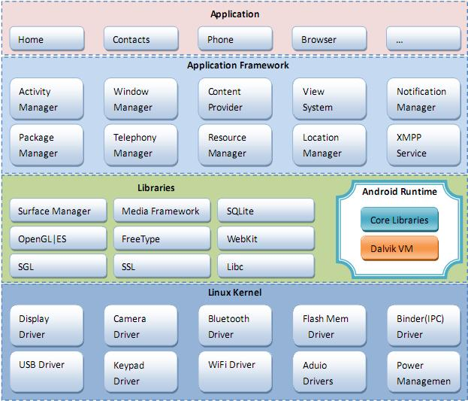

Slide 3
应用框架的工作原理
在默认情况下，每个应用运行在其独立拥有的Linux进程中。
每个进程拥有一个唯一的Java虚拟机（Dalvik）和唯一的linux用户ID。
如果两个应用拥有相同的linux用户ID，就会共享Linux进程和Dalvik虚拟机。
Android通过引导加载器（bootloader）将Linux内核装载到内存，启动初始化进程。
启动相关守护进程、Zygote虚拟机和相关的实时进程。

Slide 4
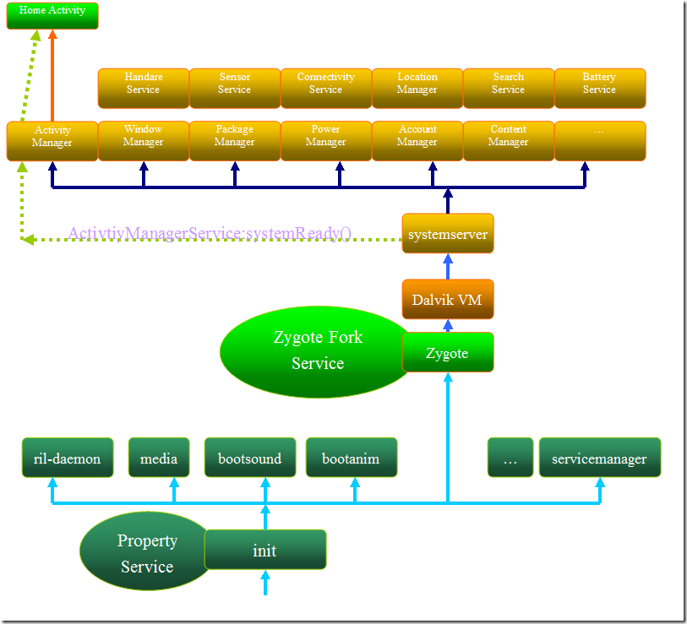

Slide 5
init.rc初始化脚本
在启动system\core\rootdir\init.rc脚本后，
会首先创建系统运行需要的各种环境变量，
接着创建各种文件系统（系统文件系统、用户文件系统、SDCard、Cache等）的挂载点，并挂载到MTD（Memory Technology Device）上。
设置进程的内存门槛、系统服务和守护进程的权限等，为各种网络（WIFI、UMTS、GPRS、CAMA等）设置所需的TCP缓存，然后创建各种守护进程。

Slide 6
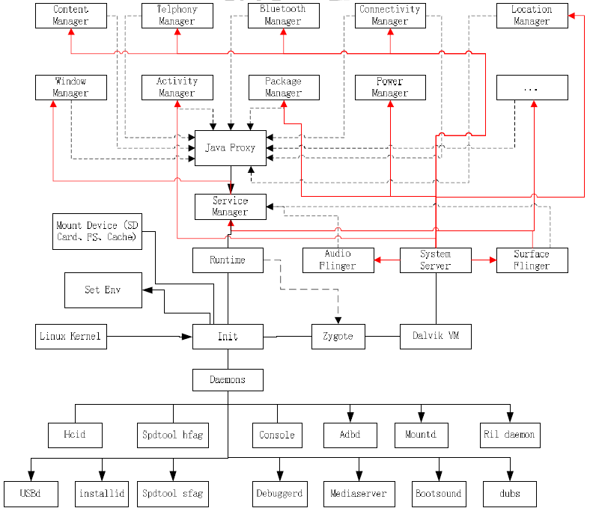

Slide 7
启动Zygote进程
Init进程和一些重要的守护进程启动完成之后，系统启动Zygote 进程。
Zygote 进程启动后，首先初始化一个Dalvik VM实例，然后为它加载资源与系统共享库，并开启Socket监听服务，当收到创建Dalvik VM实例请求时，会通过COW（copy on write）技术复用自己，生成一个新的Dalvik VM实例。
Dalvik VM实例的创建方法基于linux系统的fork原理。

Slide 8
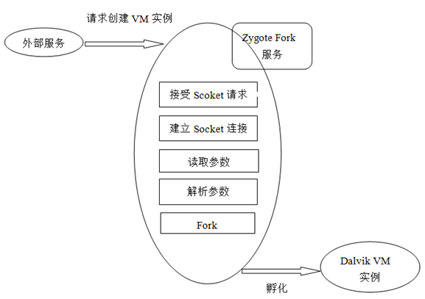

Slide 9
启动Runtime进程
启动在Zygote进程之后，Init进程会启动Runtime进程。
Runtime进程首先初始化服务管理器（Service Manager），并把它注册为绑定服务（Binder services）的默认上下文管理器，负责绑定服务的注册与查找。
然后Runtime进程会向Zygote进程发送启动系统服务（System Service）的请求，Zygote进程收到请求后，会“孵化”出一个新的Dalvik VM实例并启动系统服务进程。

Slide 10
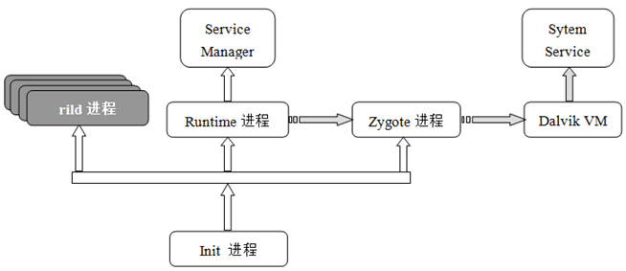

Slide 11
启动本地服务
System Service会首先启动两个本地服务（由C或C++编写的native服务），Surface Flinger和Audio Flinger，这两个本地系统服务向服务管理器注册成为IPC服务对象，以便在需要它们的时候很容易查找到。
然后SystemService 会启动一些 Android 系统管理服务，包括硬件服务和系统框架核心平台服务，并注册它们成为IPC服务对象。

Slide 12
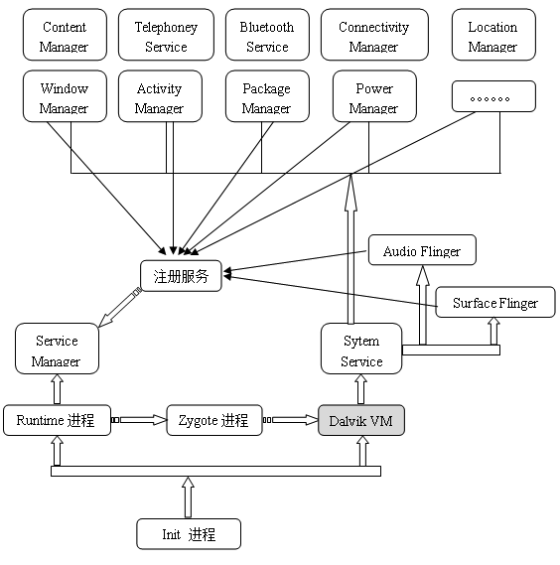

Slide 13
启动Home Laucher
当SystemService加载了所有的系统服务后就意味着系统就准备好了，它会向所有服务发送一个系统准备完毕systemready 广播。
当ActivityManagerService 接收到systemready广播后，会向Zygote进程发送创建Dalvik 虚拟机实例的请求，Zygote进程会负责生成一个新的Dalvik 虚拟机实例，然后ActivityManagerService在系统中查找具有<category android:name = “android.intent.category.HOME”/>属性的Activity，并启动它。
ActivityManagerService同时也会使用同样的方法启动Contact（联系人）应用程序。

Slide 14
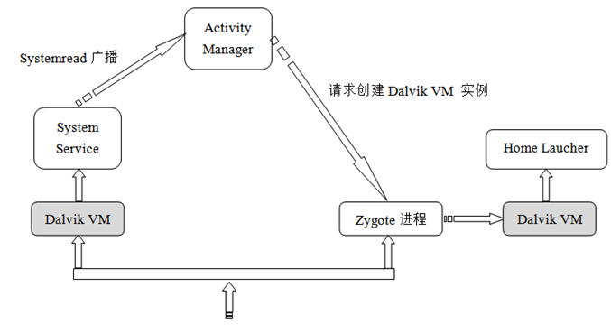

Slide 15
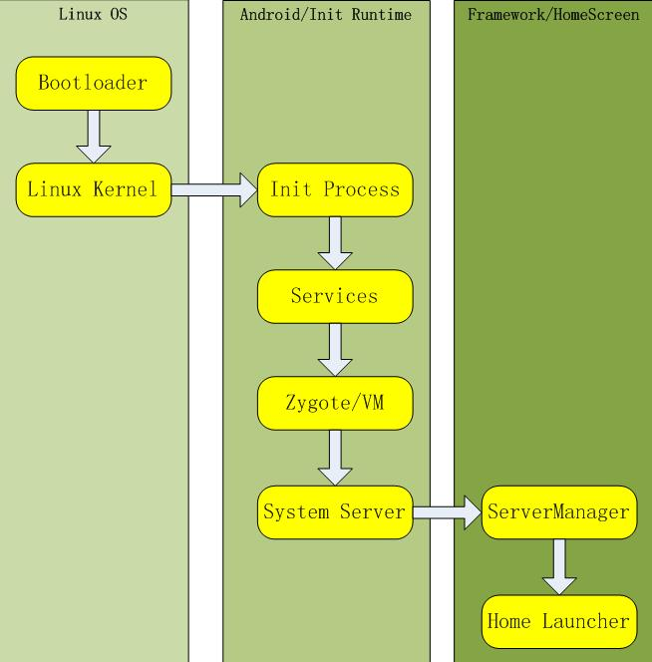

Slide 16
APPLICATIONS
Application
APPLICATION
FRAMEWORK
MediaPlayer
LIBRARIES
BinderIPC
MediaPlayer
AudioFlinger
Dynamic Load
Media
Framework
Libaudio.so
Audio Driver
Interface
Linux Kernel

